Slide 1
Avance del proyecto
Ignacio Pinares
Fabian Olate

Slide 2
Objetivo general
Desarrollar una aplicación de gestión integral de reparaciones automotrices que permita al taller gestionar eficientemente todo el proceso de reparación de vehículos, desde el ingreso hasta la entrega, asegurando transparencia en cada etapa y mejorando la comunicación con los clientes.

Slide 3
Metodologia
La metodología en cascada es un enfoque secuencial donde cada fase del proyecto se completa antes de pasar a la siguiente. Comienza con el análisis de requerimientos, seguido del diseño del sistema y la fase de desarrollo. Una vez desarrollado, el sistema pasa por pruebas para asegurar su correcto funcionamiento. Finalmente, se realiza el despliegue y posterior mantenimiento

Slide 4
Requisitos funcionales
Módulo de Registro de Vehículos
Módulo de Registro de Usuarios
Módulo de Gestión de Órdenes de Trabajo
Módulo de Reserva de Citas
Módulo de Comunicación con Clientes
Módulo de Seguimiento de Reparaciones
Módulo de Pagos en línea

Slide 5
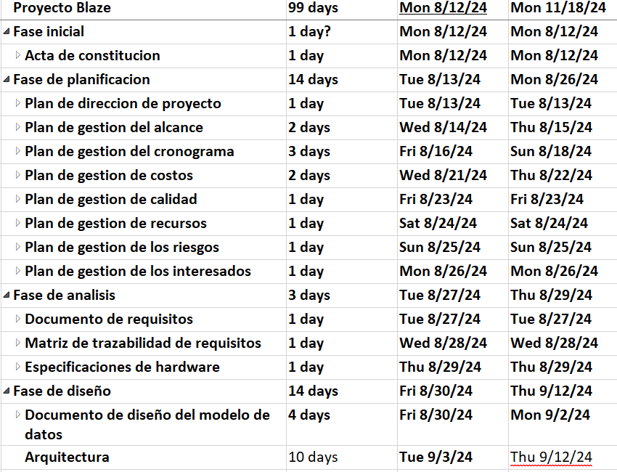
Cronograma

Slide 6
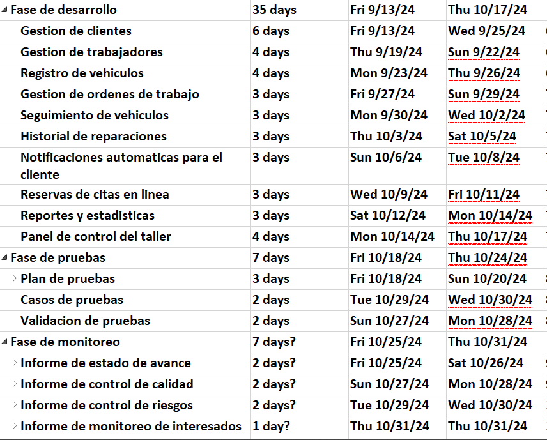
Cronograma

Slide 7
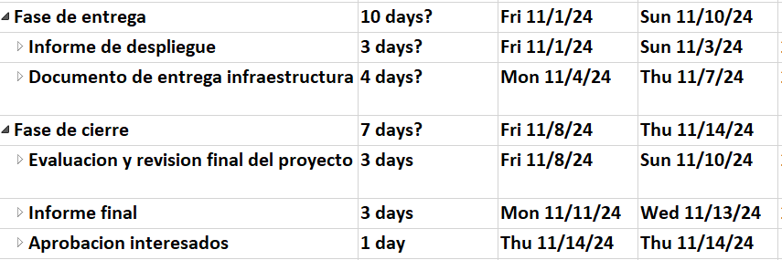
Cronograma

Slide 8
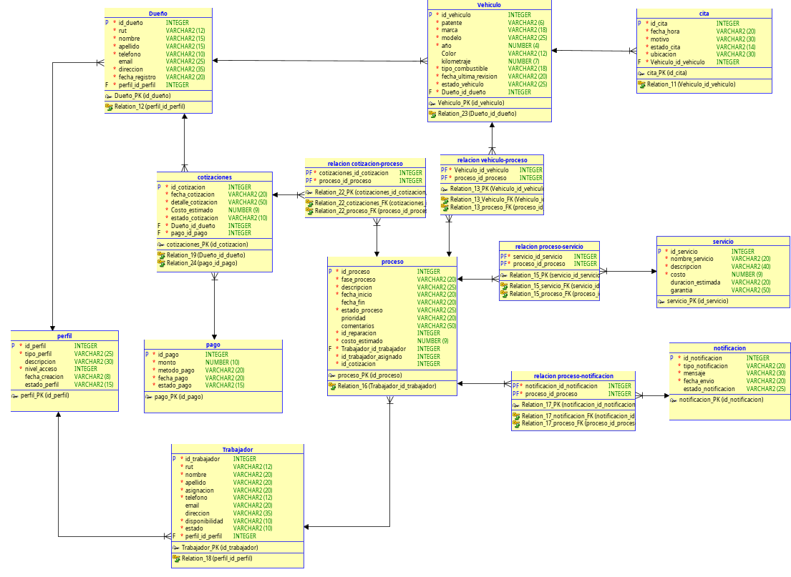
Modelo de datos

Slide 9
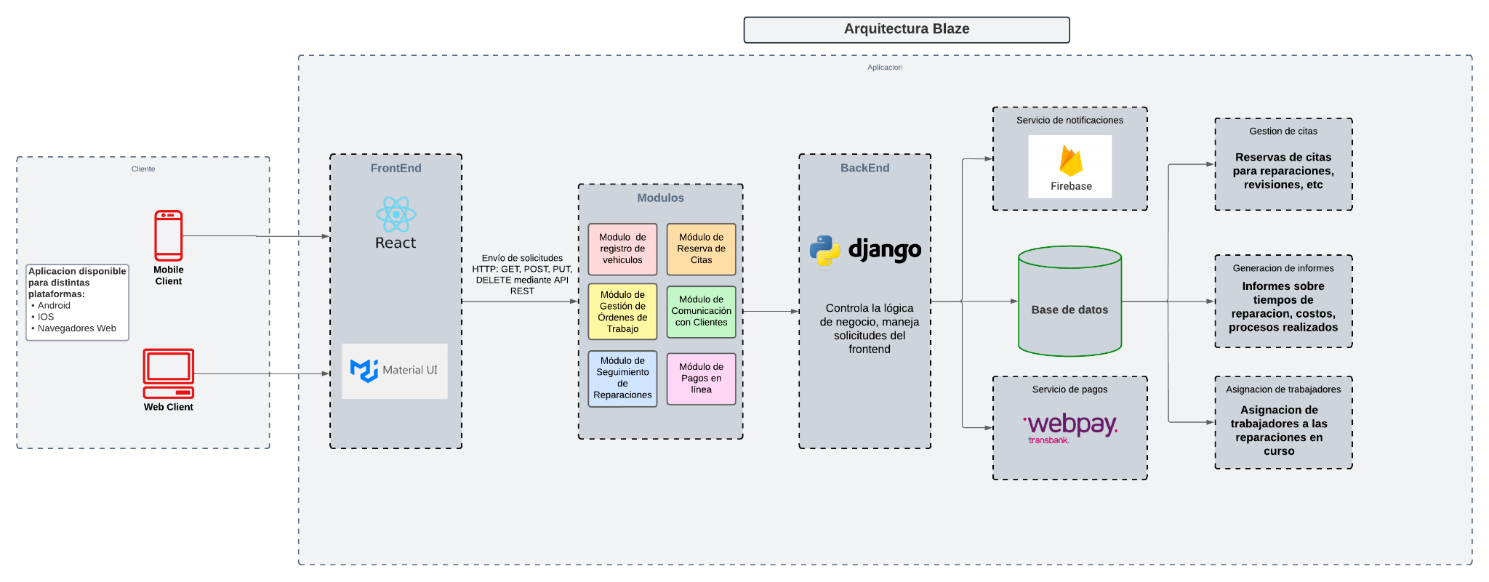
Diseño de arquitectura

Slide 10
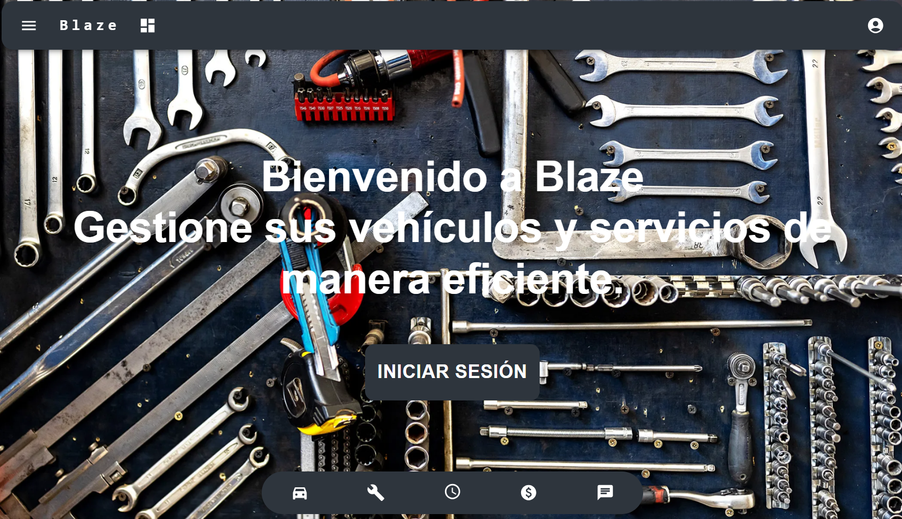
Evidencias

Slide 11
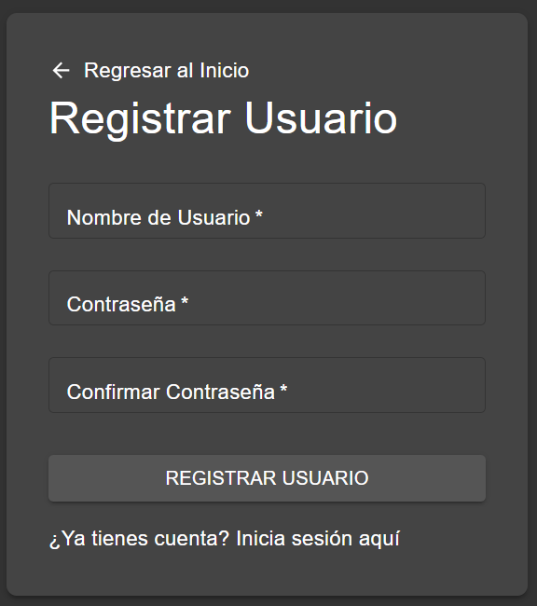
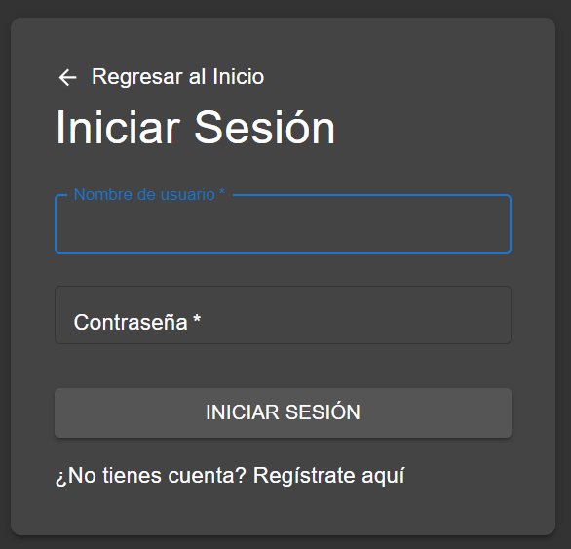
Evidencias

Slide 12
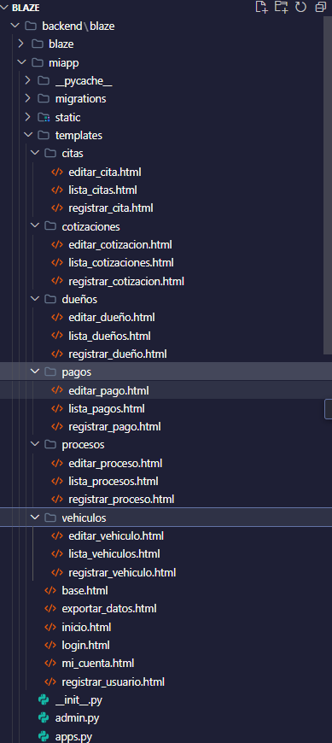
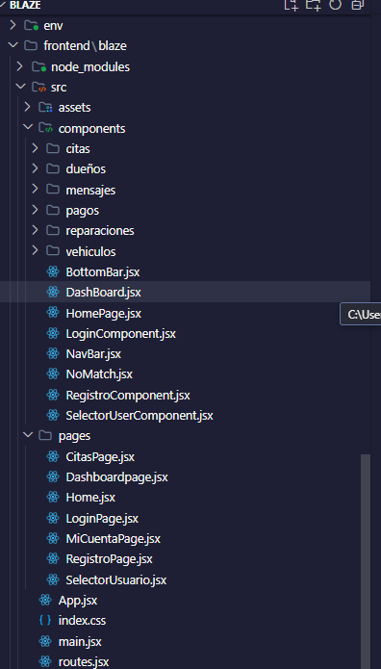
Evidencias

Slide 13
¿Preguntas?

